Slide 1
Ильф - Петров
LUCIE ŘEHOŘKOVÁ

Slide 2
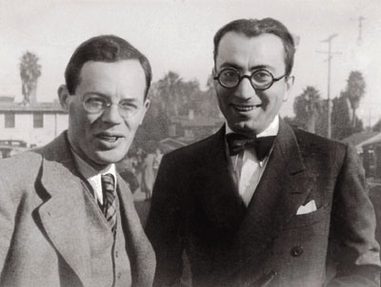
ИЛЬФ - ПЕТРОВ
Ильф и Петров — советские писатели-соавторы Илья Ильф (настоящее имя — Илья Арнольдович Файнзильберг; 1897—1937) и Евгений Петров (настоящее имя — Евгений Петрович Катаев; 1902—1942).
Они уроженцы из Одессы.
В 1925 году они впервые встретились в Москве.
Писатели-сатирики, авторы романов, рассказов, фельетонов и очерков, написанных совместно.

Slide 3
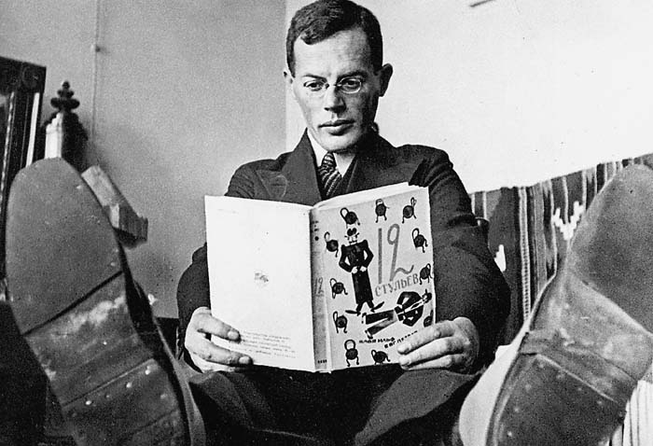
ИЛЬФ - ПЕТРОВ
Илья Ильф
Илья Ильф родился в семье банковского служащего и в 1913 году окончил техническую школу.
С тех пор он последовательно работал в чертежном бюро, на телефонной станции, на авиационном заводе и на фабрике ручных гранат.
После этого был статистиком, редактором юмористического журнала "Синдетикон", в котором писал стихи под женским псевдонимом, бухгалтером и членом Президиума Одесского
союза поэтов.
В 1923 году И. Ильф приехал
в Москву, где работал
литератором в газетах и
юмористических журналах.
Умер от туберкулеза.

Slide 4
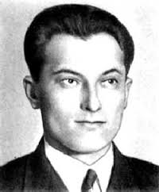
ИЛЬФ - ПЕТРОВ
Евгений Петров
Родился в семье преподавателя и в 1920 году окончил классическую гимназию.
Он работал корреспондентом Украинского телеграфного агентства, после того три года работал инспектором уголовного розыска.
Первым его литературным произведением был протокол Смотр трупа неизвестного мужчины.
В 1923 году Петров переехал в Москву,
чтобы продолжить свое образование и
занимался журналистикой. Фельетоны
Петрова печатались и
в "Гудке".
Работал в газетах и
юмористических журналах.
Выпустил несколько книжечек
юмористических рассказов.

Slide 5
ИЛЬФ - ПЕТРОВ
"Двенадцать стульев"
Их первое произведение, было написано в 1927 году в Москве. В таких случаях авторов обычно спрашивают, как это они пишут вдвоем - - днём и ночью, азартно, запойно, не щадя себя. Было публиковано в 1928 году в журнале "30 дней".
Жанр — остросатирический роман-фельетон. У романа есть продолжение — «Золотой телёнок»
Центральные персонажи:
Остап Бендер — великий комбинатор, технический директор концессии; 28 лет.
Ипполит Матвеевич Воробьянинов («Киса») — бывший предводитель дворянства; работник ЗАГСа в уездном городе N; «гигант мысли, отец русской демократии и особа, приближённая к императору»; 52 года.
Отец Фёдор (Востриков) — священник, главный конкурент «концессии»

Slide 6
ИЛЬФ - ПЕТРОВ
Другие произведения:
Светлая личность – сатирическая повесть
Необыкновенные истории из жизни города Колоколамска - гротескная новелла
1001 день, или Новая Шахерезада - гротескная новелла
Золотой теленок – роман
Одноэтажная Америка
Киносценарии Петрова:
Воздушный извозчик
Антон Иванович сердится
Музыкальная история

Slide 7
ИЛЬФ - ПЕТРОВ
Открыток: Двенадцать стульев
ГЛАВА 1. БЕЗЕНЧУК И "НИМФЫ"
В уездном городе N было так много парикмахерских заведений
и бюро похоронных процессий, что казалось, жители города
рождаются лишь затем, чтобы побриться, остричься, освежить
голову вежеталем и сразу же умереть. А на самом деле в уездном
городе N люди рождались, брились и умирали довольно редко.
Жизнь города N была тишайшей. Весенние вечера были упоительны,
грязь под луною сверкала, как антрацит, и вся молодежь города
до такой степени была влюблена в секретаршу месткома
коммунальников, что это мешало ей собирать членские взносы.
Вопросы любви и смерти не волновали Ипполита Матвеевича
Воробьянинова, хотя этими вопросами по роду своей службы он
ведал с девяти утра до пяти вечера ежедневно с получасовым
перерывом для завтрака.
https://www.youtube.com/watch?v=RhlPZuPmOS8

